Slide 1
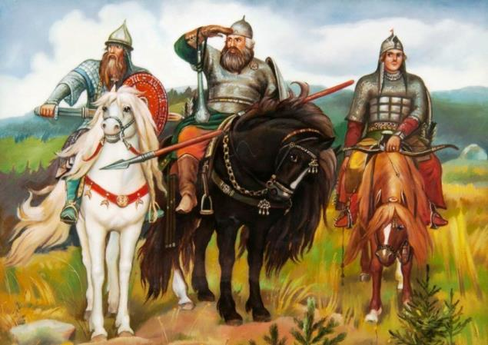
Богатыри земли русской

Slide 2
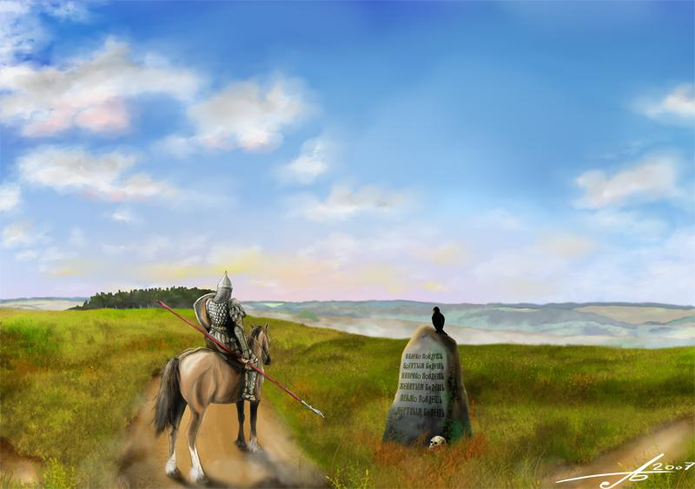
Давным-давно на месте городов и деревень, где мы сейчас живём, были непроходимые леса, полные зверей и птиц. Многие территории занимали топкие болота. Издавна на этой земле жили славяне. Их соседи, хазары и монголо-татары, часто нападали на славян, опустошали земли, разоряли дома, уводили в плен людей. Жить в таких условиях могли только очень сильные, выносливые и храбрые люди. Кто же защищал нашу Родину от врагов?

Slide 3
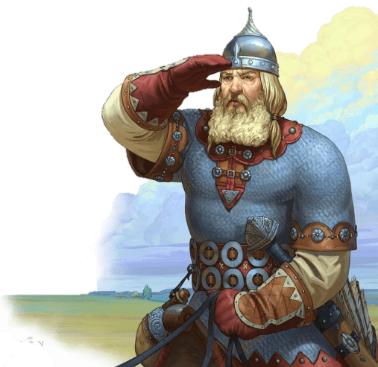
Кто такие богатыри?
Богатыри - это люди безмерной силы, стойкости и отваги, совершающие воинские подвиги. Богатыри охраняли нашу Родину от врагов - стояли на заставе (границе), мимо них ни зверь незамеченным не проскользнёт, ни птица не пролетит, а тем более враг не пройдёт. Отправимся в старину и познакомимся с русскими богатырями, и вы узнаете, какие подвиги они совершили, защищая нашу землю.

Slide 4
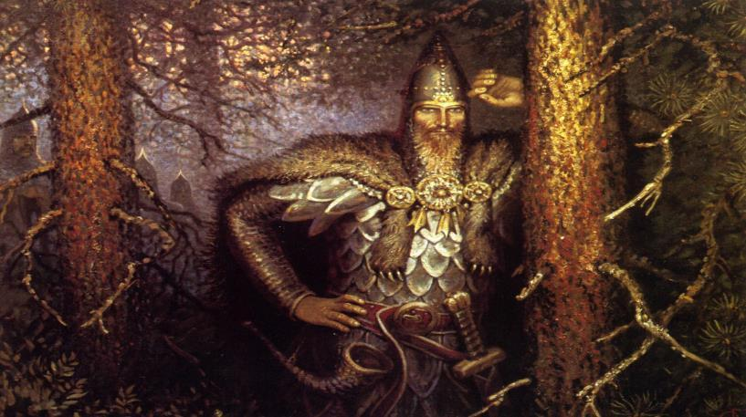
Вольга Всеславович Вольга Всеславьевич – русский богатырь, основными чертами его были: хитрость, умение понимать язык птиц и животных. Учился он у семи мудрецов всем наукам-премудростям. Научился оборачиваться серым волком, да ясным соколом, да рыбой-щучиной.

Slide 5
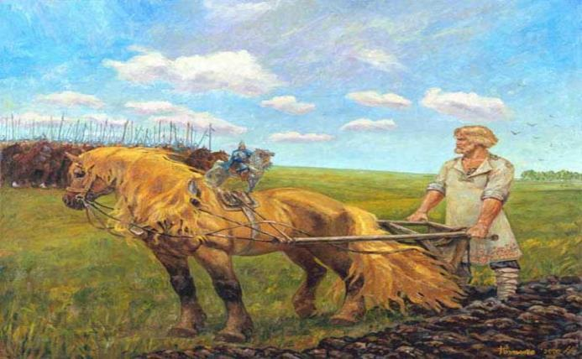
Микула Селянинович Былинный богатырь Микула Селянинович был простым пахарем. Он был наделен огромной силой, которая присуща русским богатырям, но сила эта у него была направлена на обработку родной земли-матушки, пашни. Он не сражается на поле брани в воинских доспехах, не побеждает злых змеев-драконов, налетающих на Русскую землю. Микула Селянинович пашет своей сохой землю.

Slide 6
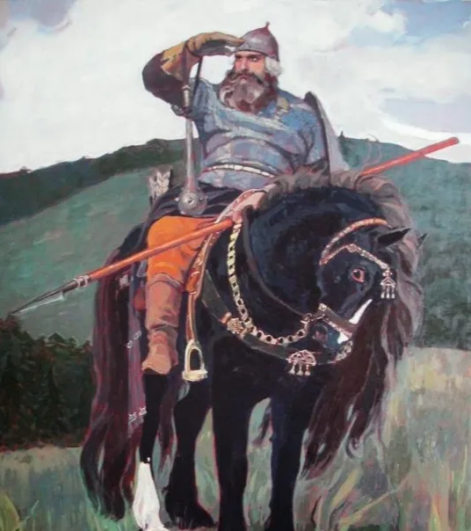
Илья Муромец Илья Муромец – известный герой русских былин. Он защищал родную землю, обладал нечеловеческой силой. Наиболее известный подвиг Ильи Муромца - бой со злобным Соловьем-разбойником. Соловей-разбойник был грабителем, нападавшим на путников, которые шли по дороге в Киев. Он получил свое прозвище за то, что громко свистел, когда нападал. Богатырю удалось победить злодея.

Slide 7
Добрыня Никитич Верный товарищ и боевой друг Ильи Муромца и Алёши Поповича. Добрыня обладал недюжинной силой, также он славился смекалкой, тактикой, блестящим умом. Добрыня не только бился со Змеем, но и освободил из плена племянницу князя Владимира Забаву Путятичну.

Slide 8
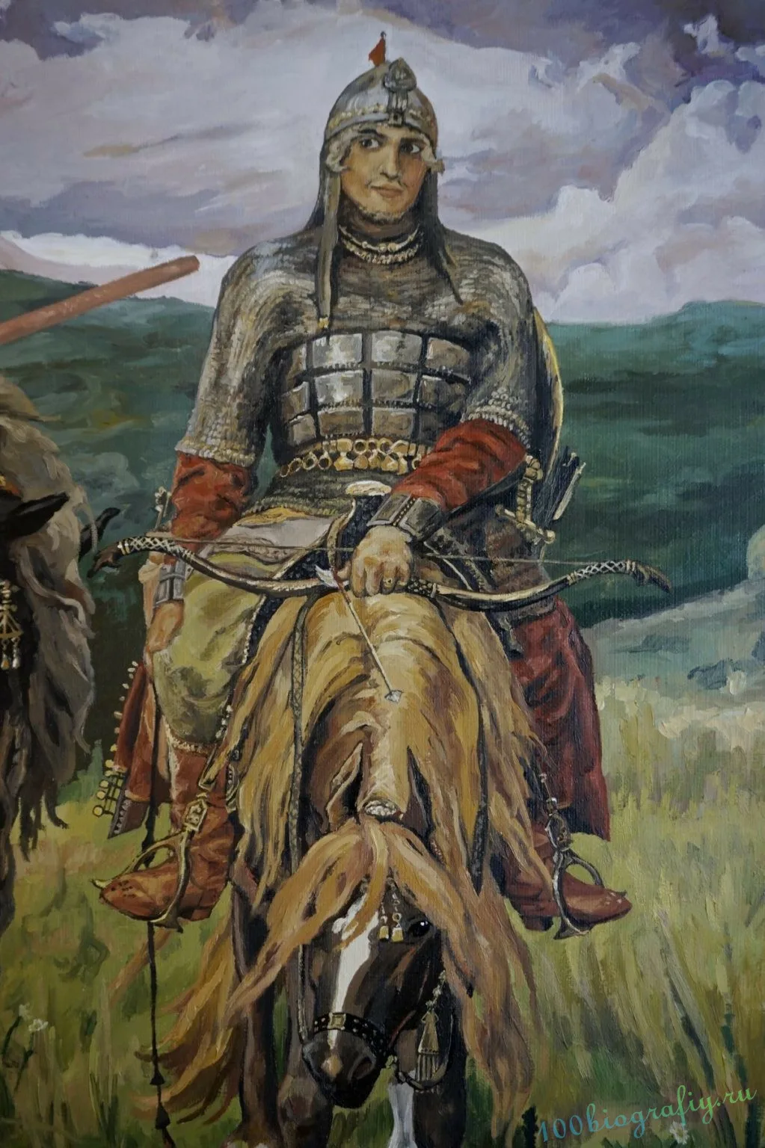
Алёша Попович Алёша Попович - младший из тройки самых известных богатырей. Алёша не столько сильный, сколько хитрый. Он отличает именно не силой, а другими качествами, смекалкой, удалью, находчивостью. Подвиги Алёши Поповича: сражения с Тугариным змеем, Идолищем, а также спасение сестры Збродовичей.

Slide 9
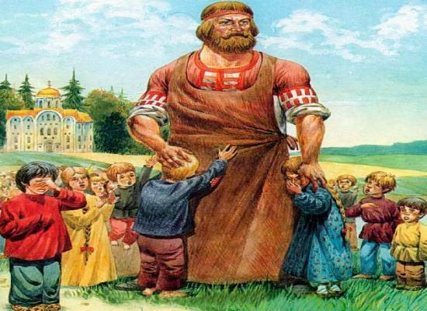
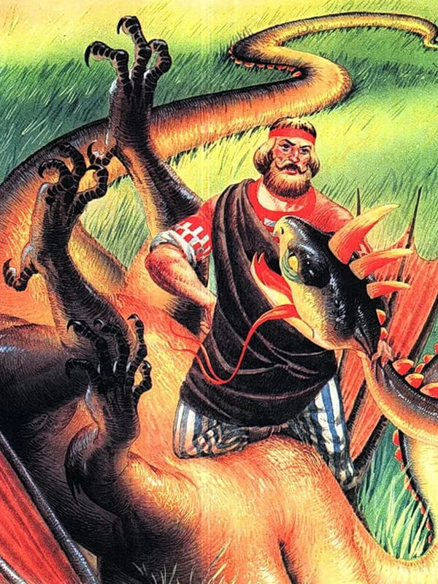
Никита Кожемяка В былинном сказании он победил Змея Горыныча. Этот Змей, не удовлетворившись разграблением русской земли, украл княжескую дочь. Узнав у Змея, что он боится только одного богатыря Никиту Кожемяку, она смогла сообщить об этом царю, своему отцу. В результате длительных уговоров, только после просьбы детей, Никита согласился убить Горыныча.

Slide 10
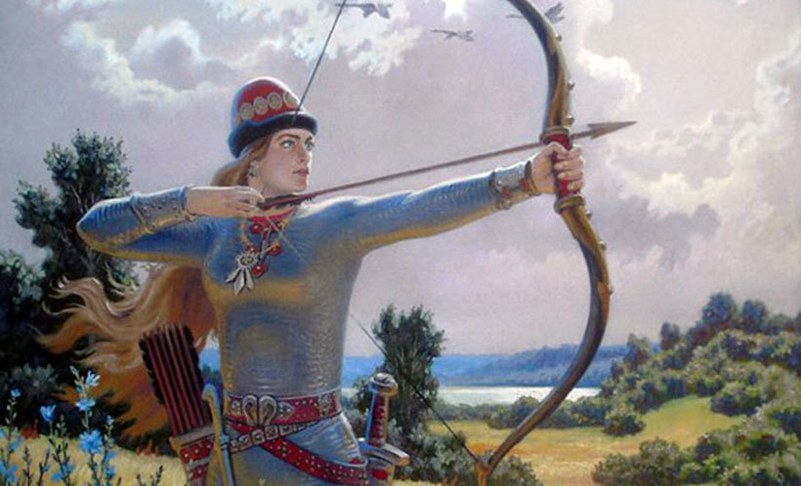
Славянские поляницы История полна примеров, когда женщины брали в руки оружие и совершали подвиги. Девы-воины, прозванные поляницами, издавна были известны на Руси. В былинах поляницы по своей удали и умению владеть оружием мало в чем уступают
богатырям-мужчинам, а порой и превосходят их.

Slide 11
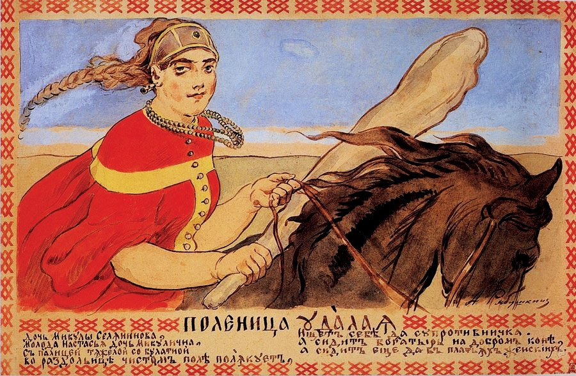
Настасья Микулишна Дочь богатыря-пахаря Микулы Селяниновича. Настасья была настолько сильна и могуча, что без труда одолела Добрыню Никитича. Добрыня решил «побороться» в чистом поле с поляницей. Он подъехал к ней сзади и ударил ее два раза что есть силы палицей по голове. Но Микулишна и не взглянула на наглеца и даже не почувствовала удара. Ударил Добрыня Настасью еще сильнее. Оглянулась на него богатырша и говорит: «Я-то думала,
комарики покусывают. А это русские богатыри пощелкивают».
А потом Настасья Микулишна стала женой Добрыни Никитича.

Slide 12
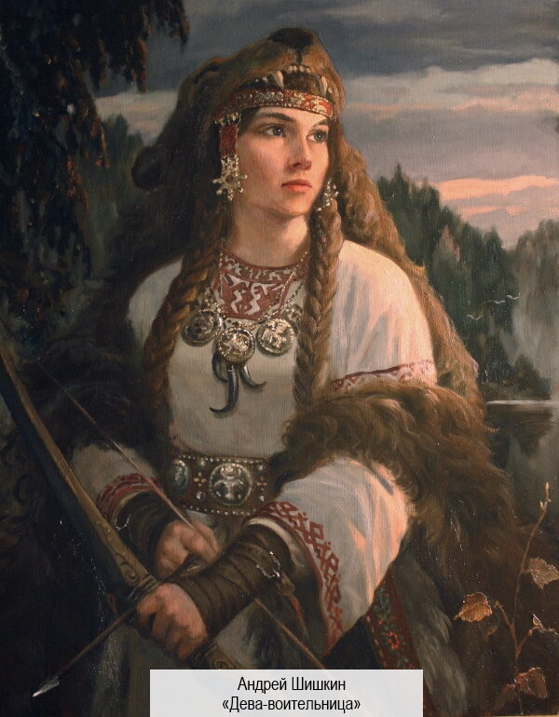
Поляница Савишна Женой Ильи Муромца была поляница Савишна. Она, переодевшись в богатырское платье мужа, спасла Киев от Тугарина Змея. Поляница Алёнушка Женой Алёши Поповича в былинах стала Елена (Петровна), она же Еленушка, Алёна, Алёнушка.

Slide 13
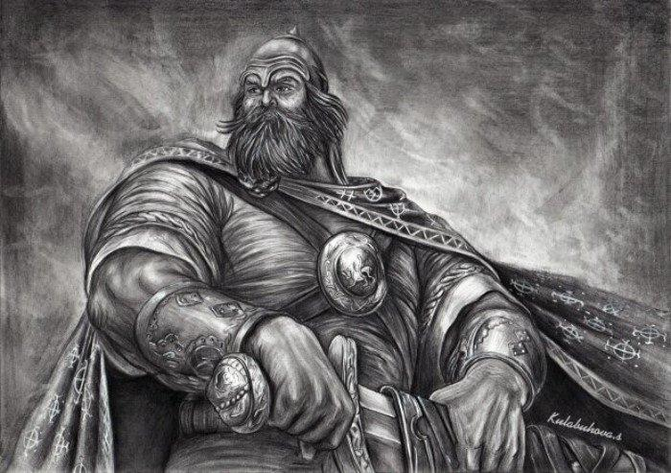
Какие доспехи носили русские богатыри и чем были вооружены?

Slide 14
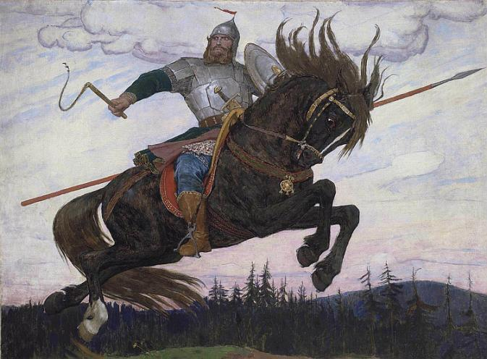
Богатырю, помимо простой одежды, необходимы доспехи - защитная одежда, которая убережет тело от ранений на поле боя.

Slide 15
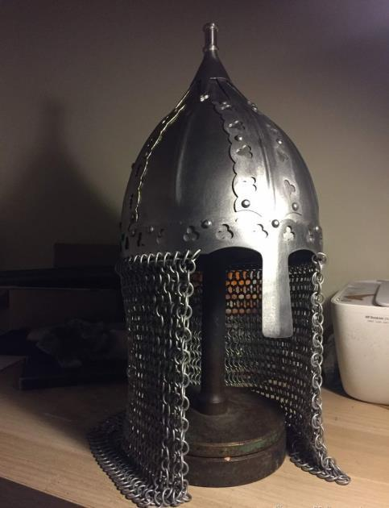
Шлем Шлем изготавливали из металлических пластин, он имел конусообразную форму. Благодаря такой форме, голова была максимально защищена от ударов меча, он просто с нее соскальзывал. Внутри шлем обивался кожей, что смягчало удар.

Slide 16
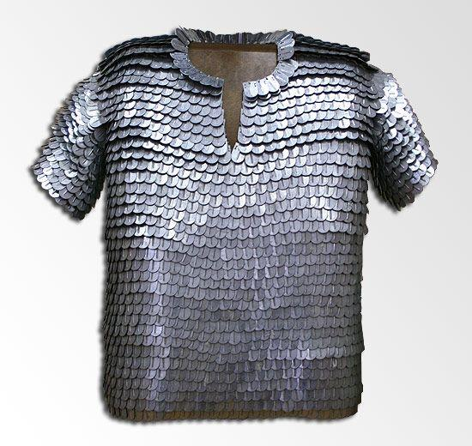
Кольчуга Весила кольчуга около 10 килограмм и состояла из плотно прилегающих друг к другу металлических колец. Изготовление кольчуги — очень сложный и долгий процесс. Так же использовались кожаные рубахи, на которые нашивались пластины из металла, называлась такая защита «куяк».

Slide 17
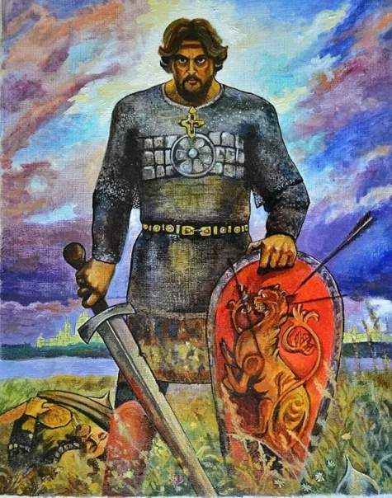
Щит Щиты изготавливались из дерева и были очень легкими. С таким щитом можно было легко двигаться в процессе битвы, но это снижало степень защиты, так как дерево далеко не самый прочный материал.

Slide 18
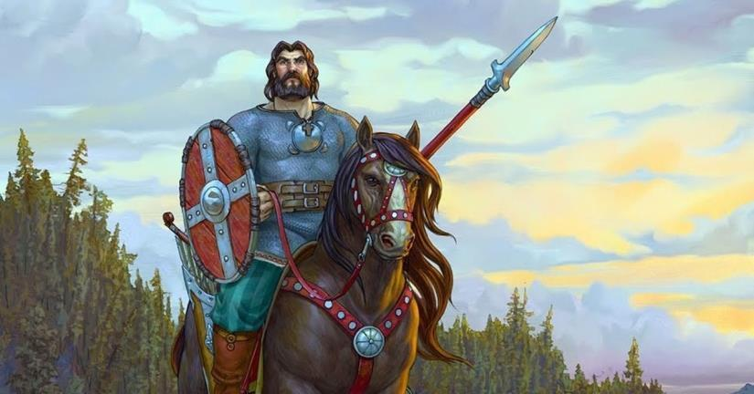
Важным было и оружие, которое предоставляет богатырю не только защиту, но и дает возможность активно нападать. Существуют несколько видов оружия.

Slide 19
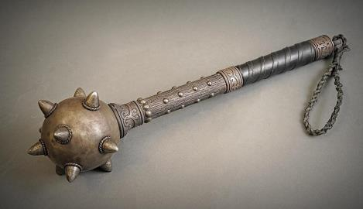
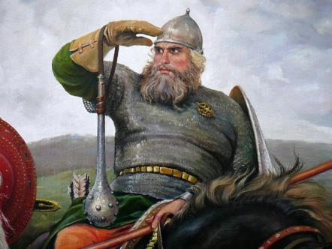
Булава выглядит как деревянная дубина, от конца которой отходит цепочка, а на цепочке находится металлический шар с шипами. для боя с близкого расстояния служила палица. Это, изготовленная из дерева, большая дубина, конец которой оборачивался пластиной из метала, для усиления эффекта туда добавлялись шипы или гвозди.

Slide 20
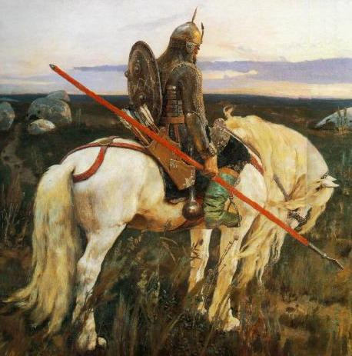
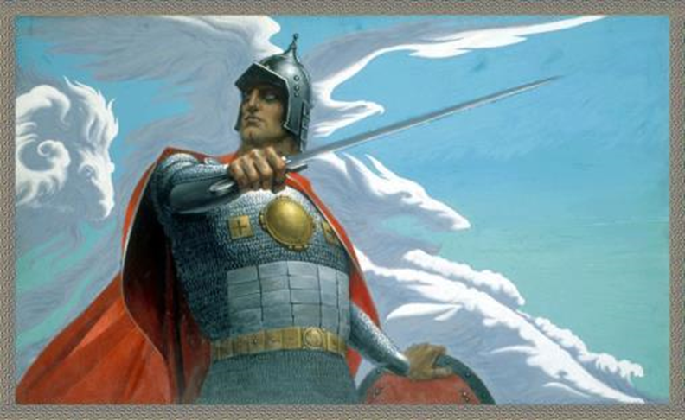
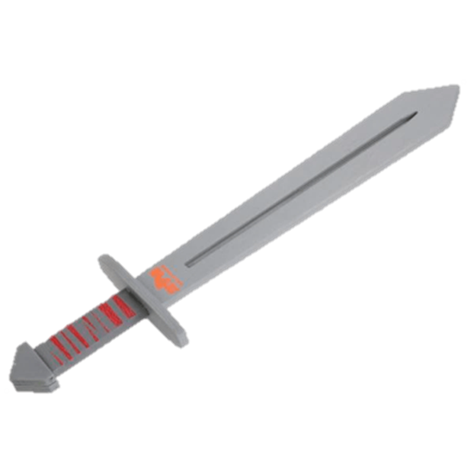
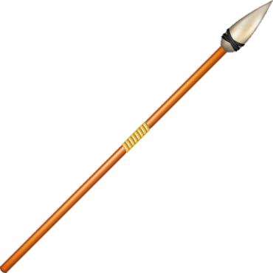
Копье делалось из дерева с железным, острозаточенным наконечником. Меч являлся главным оружием богатыря. Это колющее и рубящее оружие в виде острого прямого клинка с рукояткой.

Slide 21
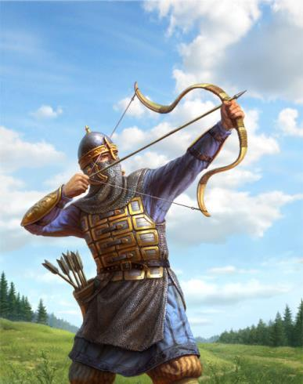
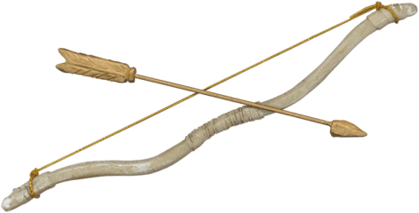
Самое известное оружие это конечно лук и стрелы. Лук изготавливали из рогов животных или дерева. Чаще всего для этого использовалась береза. Стрелы были деревянные, с наконечниками из металла. Хранили их в кожаном колчане, который вешался за спину.

Slide 22
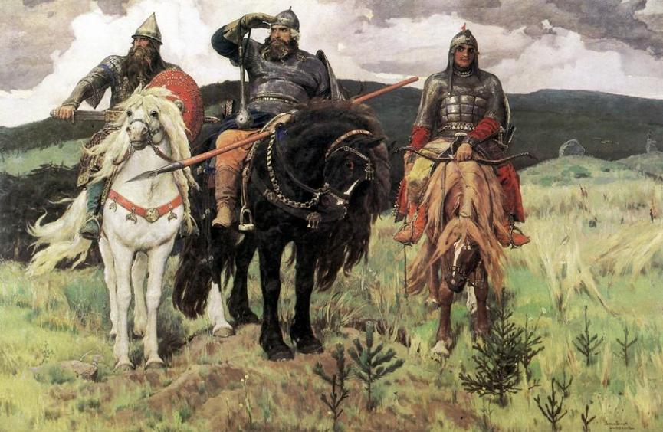
Доблестными и смелыми были богатыри Земли Русской.

Slide 23
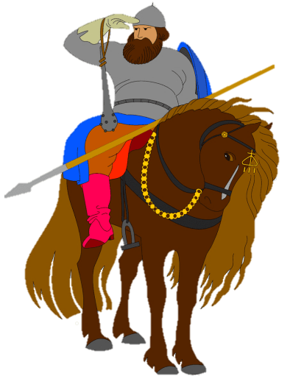
Сильные и могучие Богатыри на славной Руси! Не скакать врагам по нашей Земле! Не топтать их коням Землю русскую! Не затмить им Солнце наше красное! Век стоит Русь – не шатается! И века простоит Не шелохнется!

Slide 24
Спасибо за внимание!

